Slide 1
Beroepen In Beeld
2024
Beroepenrally
Notes:
Het project Beroepen in Beeld is een samenwerking tussen Onderwijscentrum Gent, Het Beroepenhuis vzw, Tajo vzw en TOPpunt vzw. Met dit project willen we inzetten op de ondersteuning van leerlingen in de derde graad basisonderwijs. We trachten een match te maken tussen onderwijs en de arbeidsmarkt. We gingen op zoek naar locaties waar een samenwerking mogelijk is om jongeren authentieke leerervaringen te bieden en zo de motivatie en slaagkansen van deze jongeren te verhogen.
Tijdens de beroepenrally’s verkennen jullie leerlingen in kleine groepjes verschillende beroepen door te wandelen van het ene naar het andere bedrijf. In elk bedrijf ontmoeten ze een beroep aan de hand van een korte workshop van 30 minuten. In totaal komen er per dagdeel 3 of 4 beroepen aan bod. Elke activiteit is gelinkt aan een beroep en talenten. Zo leren ze hun eigen talenten en verschillende jobs beter kennen.
Doel: We willen met dit project inzetten op de 3 onderdelen van OnderwijsLoopbaanBegeleiding (OLB):
Zelfconceptverheldering (zichzelf leren kennen: wat interesseert mij en waar ben ik goed in?)
Horizonverruiming (het leren kennen van de keuzemogelijkheden over studies en beroepen: wat sluit het meest aan bij mijn mogelijkheden en verwachtingen?)
Keuzebekwaamheid (zicht hebben op de eigen vaardigheden en mogelijkheden, consequenties van gemaakte keuzes inzien: waar hou ik rekening mee in mijn keuzeproces een waar kan ik terecht voor ondersteuning?)
Tijdens het traject Beroepen In Beeld zelf ligt de focus op de leerlingen hun zelfverkenning en horizonverruiming in zowel opleidingsmogelijkheden als arbeidsmarkt. Dit zijn belangrijke stappen in het studiekeuzeproces. Alle onderdelen van OLB komen ook (al dan niet in een verdiepende vorm) aan bod in het omkaderend lesmateriaal.
We hopen hiermee te bereiken dat jongeren hun toekomst kiezen op basis van hun talenten en interesses, en niet enkel op basis van ‘aanzien’ of ‘maatschappelijke waardering’ van bepaalde beroepen of richtingen

Slide 2
1. Les voor de beroepenrally

Slide 3
1.1 sectoren en beroepen
Notes:
Vertel: Binnenkort nemen we deel aan de Beroepen in Beeld-rally. Daar zullen we verschillende beroepen uit verschillende sectoren leren kennen.

Slide 4
We vliegen er in!
Beroep
Sector
Notes:
Vertel: Leg kort uit wat het verschil is tussen een sector en een beroep:
Sector: Een sector is een groot gebied waarin mensen werken. Bijvoorbeeld, er is een sector voor de bouw, een sector voor metaal en technologie enzovoort. Een sector is dus een groep van beroepen die bij elkaar horen Bijvoorbeeld, in de sector 'social profit' werken mensen met andere mensen, zoals baby's, kinderen en ouderen.
Beroep: Een beroep is het werk dat iemand doet in een bepaalde sector. Bijvoorbeeld, in de bouwsector kun je als metselaar werken of als architect. Dus, een sector heeft verschillende beroepen.
4

Slide 5
Een voorbeeld
6 beroepen
Samen 1 sector
Notes:
Extra: voorbeeld tonen (bouwsector: Bouw (Hierin werken alle mensen die huizen, maar ook grote constructies bouwen of de plannen hiervoor maken, van architect tot metselaar)
Als ze het juiste antwoord hebben, enkele beroepen als voorbeeld aanhalen: we zien hier een metselaar (1), sanitair installateur (2), architect (3), schrijnwerker (4), bouwplaatsmachinist (5), dakwerker (6).
5

Slide 6
Opdracht: sectoren
Welke sectoren kennen jullie?
Notes:
Opdracht sectoren brainstormsessie: Verdeel de klas in kleine groepjes van 4-5 leerlingen en geef ze 2 minuten de tijd om na te denken over zoveel mogelijk sectoren. Laat elk groepje na de tijd een sector opnoemen. Schrijf ze op het (digi)-bord of op een groot vel papier (bv. "Bouw", "Voedingsindustrie", "Techniek", "Transport en logistiek"). Zorg dat het duidelijk is welke sectoren op het bord/vel papier staan zodat de leerlingen dit kunnen lezen.
6

Slide 7
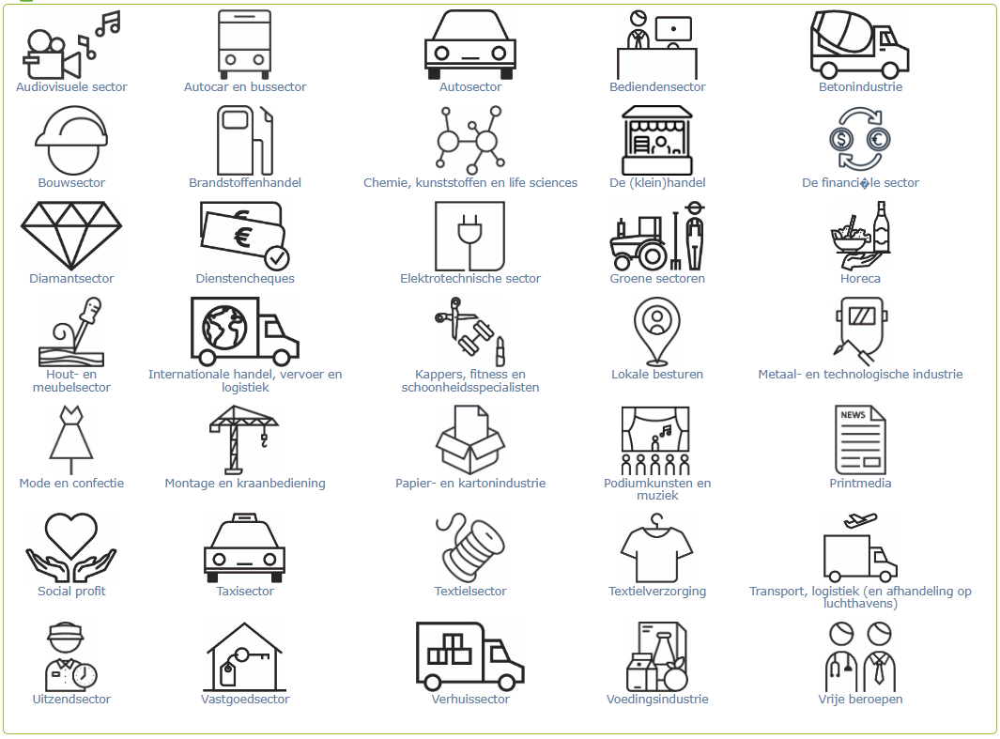
Welke sectoren bestaan er allemaal?
Notes:
Tip: indien er weinig sectoren worden genoemd door de leerlingen kan je verwijzen naar een aantal voorbeeld sectoren. Deze kan je ook op het digiboard projecteren (zie hieronder enkele sectoren opgesomd en kort uitgelegd). Voor de volledigheid kan je de website van onderwijskiezer openzetten. Hier heb je een overzicht van allerlei sectoren. https://www.onderwijskiezer.be/v2/beroepen/beroep_sectoren.php Je kan er een aantal overlopen met je leerlingen.
Vertel:
Bedankt voor jullie antwoorden over welke sectoren er allemaal bestaan. Ik heb hier een foto met nog allerlei sectoren die bestaan. Je kan hier dieper ingaan op een aantal sectoren. Vraag aan de leerlingen of ze een sector kennen en kunnen uitleggen. Hieronder staat bij enkele van deze sectoren een korte uitleg (dit kan je als voorbeeld gebruiken) Dit zijn sectoren die op de website van onderwijskiezer worden gebruikt.

Slide 8
Opdracht: beroepen
Schrijf voor elke sector zoveel mogelijk beroepen op
Notes:
Opdracht: beroepen aan sectoren koppelen: Vraag de leerlingen vervolgens om beroepen te koppelen aan sectoren. Leerlingen werken hier individueel. Het is de bedoeling om de voorkennis van elke leerlingen te activeren. Elke leerling kiest 1 sector die ze kennen/interessant vinden (vanop het vel papier/digiboard) en gaan daarbij zoveel mogelijk beroepen noteren op een post it en nadien kleeft elke leerling die post it bij de juiste sector.
8

Slide 9
1.2 Doe wat je graag doet!
Notes:
Overgang van beroepen en sectoren naar doen wat je graag doet:
Vertel:
In de eerste opdracht hebben we verschillende beroepen en sectoren leren kennen. Naast deze die wij vandaag hebben overlopen bestaan er natuurlijk nog veel meer beroepen!
Korte vraag tussendoor: ‘Hoeveel beroepen denken jullie dat er bestaan?’
(Antwoord: meer dan 2500. Bron: www.nationaleberoepengids.nl – Bemerking: dit zijn groeperingen zoals bv. manager. Als we deze opsplitsen in marketingmanager, salesmanager, … dan zijn er nog véél meer beroepen! Er is dus geen eenduidig antwoord, want er verdwijnen ook jobs en tegelijkertijd worden er ook nieuwe jobs gecreëerd.)

Slide 10
Doe wat je graag doet!
Wat kan ik goed?
Wat doe ik graag?
Notes:
Het is belangrijk dat als je een studiekeuze gaat maken en later een job gaat kiezen dat je iets doet dat je graag doet. Om een goede keuze te kunnen maken moet je rekening houden met de volgende twee zaken:
Waar ben ik goed in = wat zijn mijn talenten?
En wat vind ik leuk om te doen = wat zijn mijn interesses?
Je kiest namelijk best iets waar je interesse en talent voor hebt! En hiervoor wil ik met jullie een kort spelletje spelen.
10

Slide 11
Stellingenspel
Wat denk jij?
Man
Vrouw
Notes:
Opdracht: laat de leerlingen in het midden van de klas staan op een (denkbeeldige) lijn. Vervolgens toon je de eerste foto (powerpoint vanaf dia...). Hier staat telkens een beroep op die traditioneel gezien wordt als mannelijk of vrouwelijk. Voor de duidelijkheid zeg je telkens aan je leerlingen welk beroep er wordt voorgesteld bv: (verpleegkundige en niet dokter) – om zo geen verwarring te veroorzaken.
Bij elke nieuwe foto gaan de leerlingen zich ergens positioneren: links is als ze dit beroep vooral voor mannen vinden, rechts is dat ze dit vooral voor vrouwen vinden en het midden is als ze dit voor beiden vinden.
Per foto ga je even kort pauzeren en kijk je wat er gebeurt in de klasgroep (suggestie vragen)
Hoe staan de leerlingen gepositioneerd?
Wat willen je leerlingen hierover kwijt?
Waarom vinden ze dat bepaalde beroepen meer voor mannen – vrouwen zijn?
Zijn alle beroepen voor zowel mannen als vrouwen?
Waarom denken sommige mensen dat mannen bijvoorbeeld beter zijn in technische beroepen en vrouwen beter in zorgberoepen?
11

Slide 12
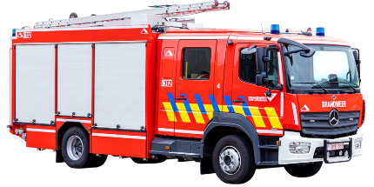
Notes:
Brandweer: stereotiep mannelijk
12

Slide 13
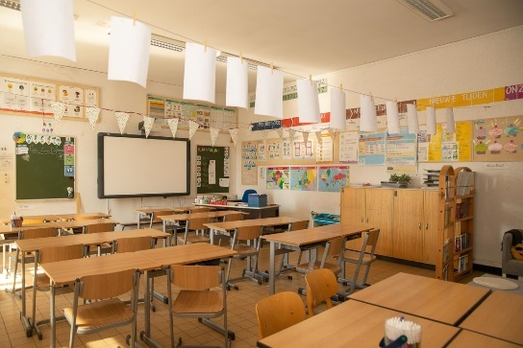
Notes:
Leerkracht: stereotiep vrouwelijk
13

Slide 14
Notes:
Kan je dubbel doen: verpleegkundige (stereotiep vrouwelijk) – dokter (stereotiep mannelijk)
14

Slide 15
Notes:
Rechter: stereotiep mannelijk
15

Slide 16
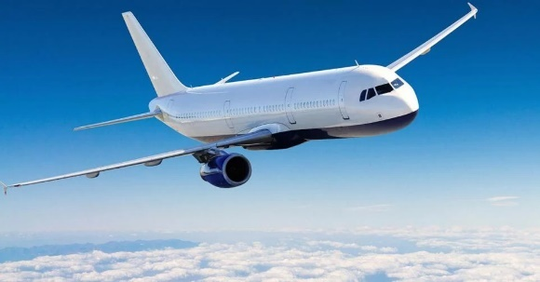
Notes:
Piloot: stereotiep mannelijk
16

Slide 17
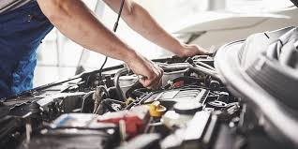
Notes:
Een mecanicien: stereotiep mannelijk
17

Slide 18
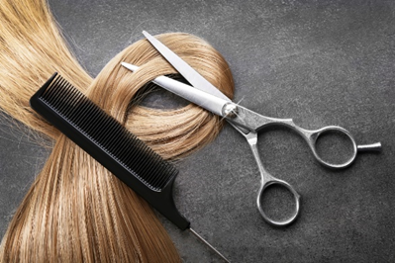
Notes:
Kapper: stereotiep vrouwelijk
18

Slide 19
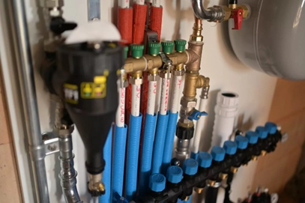
Notes:
Een sanitair installateur (vroeger spraken we van een loodgieter): stereotiep mannelijk
19

Slide 20
1.3 Talenten verkennen
Notes:
Vertel:
In de vorige deeltjes hebben we het gehad over beroepen en sectoren en over dat het belangrijk is dat je als leerling een studierichting/beroep gaat kiezen dat je graag doet. Voor elk beroep moet je natuurlijk verschillende talenten hebben. In dit deel gaan we dieper in op wat talenten zijn en hoe je talenten kan verkennen. Dit doen we aan de hand van de talenten die op de talentenkaart staan. We gaan deze talentenkaart spelenderwijs leren kennen. Dit doen we aan de hand van een memory spel.

Slide 21
Talenten memory
Talenten
kaart
Uitleg
kaart
Notes:
Opdracht 1: de talentenkaart leren kennen via een Talenten-Memory
Via het memory spel leren de leerlingen kennis maken met de 23 verschillende talenten op de talentenkaart en kunnen ze het juiste talent koppelen aan de juiste uitleg.
Voorbereiding:
Verdeel de klas in groepjes van 4/5 (afhankelijk hoeveel lln.)
Op elke kaart staat ofwel een talent ofwel een korte uitleg over dat talent. Zorg dat je voldoende kaarten hebt voor alle groepjes in de klas. (bv: 23 talentenkaarten – 23 uitlegkaarten per groep)
Zorg dat de talentenkaarten en uitlegkaarten duidelijk te onderscheiden zijn (bv: schrijf op voorkant ‘talent’ of ‘uitleg’ of knipkaartjes in andere vorm uit)
Print voldoende af en verdeel.
Zie bijlage memory talentenkaarten – memory uitlegkaarten).
Opdracht:
Het spel opzetten:
Laat elk groepje hun kaarten op tafel leggen. Zorg ervoor dat de talentenkaarten en uitlegkaarten duidelijk bv: schrijf op de achterkant van de voorkant ‘talent’ en ‘uitleg’.
Controleer of ze hun kaarten juist hebben neergelegd.
Spelregels uitleggen aan de klas:
De jongste leerling begint. Deze draait 2 kaartjes om (één talentenkaart en één uitlegkaart). De leerling leest de uitleg, indien ze matchen dan mag de leerling de kaarten houden.
De leerlingen kunnen hun antwoord zelf controleren aan de hand van de talentenkaart (1 afgedrukte versie per groepje of afbeelden op whiteboard)
Spelduur:
Stel een timer in op 5/10 min. De bedoeling is dat het spel snel en interactief blijft.
Tijdens het spel loop je rond om de leerlingen te helpen bij vragen en om te controleren of de match van kaarten klopt.
Winnen:
Na 5/10 minuten stopt het spel.
De leerling dat de meeste kaarten correct heeft verzameld, wint het spel.
Zie materiaal lijst? Om dit toe te voegen in dit document enorm veel ruimte bv: dit spel is al ruim 20 pagina’s...
2 bijlagen staan nu bij lesmateriaal op teams @Joyce keuze in maken hoe we bijlagen mee sturen?

Slide 22
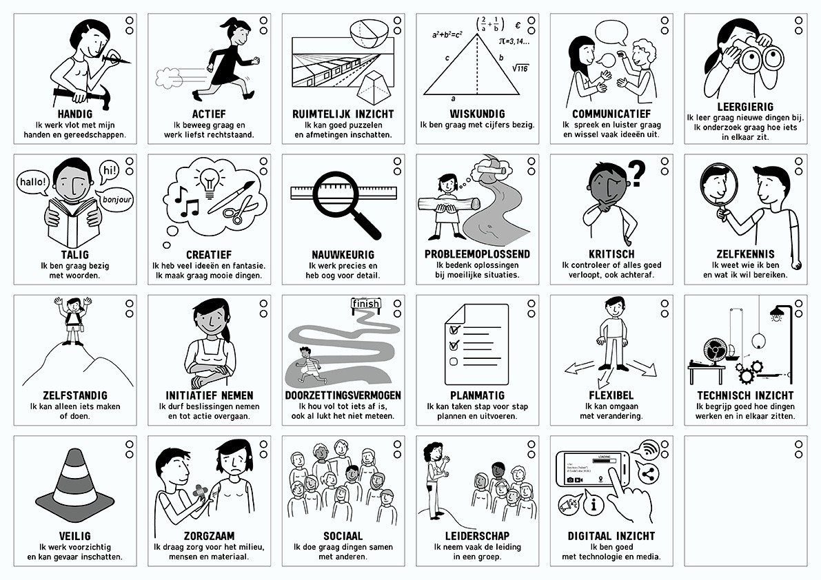
Oplossing Memory-spel
Notes:
Op de powerpoint staat de oplossing van het memory spel (dit is de volledige talentenkaart).
Tip: Na het spel kan het als leraar een meerwaarde zijn om de talenten vanop de talentenkaart nogmaals kort te overlopen met je leerlingen zodat ze al eens alle talenten hebben gezien en dit beter zal blijven hangen. Naast de oplossing van het spel (de volledige talentenkaart) staat hieronder → zie handleiding leerkracht een extra omschrijving van het talent (boven op de uitleg op het kaartje) + enkele voorbeeld beroepen. Dit kan je dus gebruiken om diepgaander talenten te bespreken samen met je leerlingen.

Slide 24
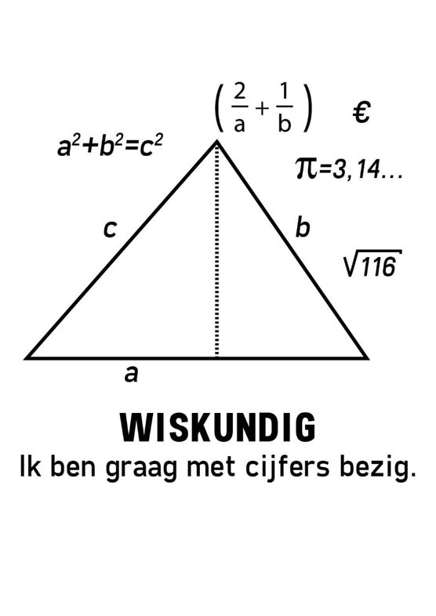

Slide 26
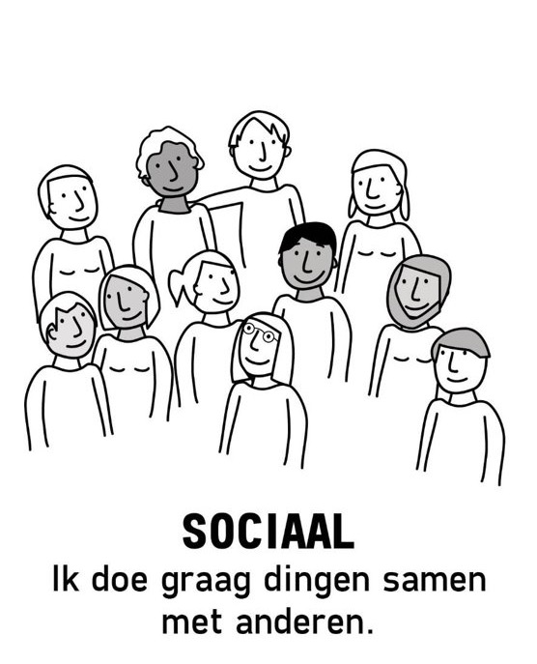

Slide 28
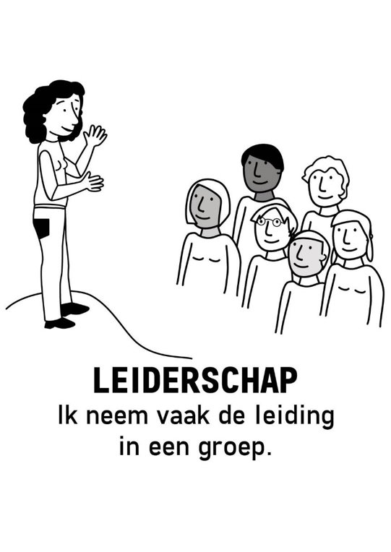
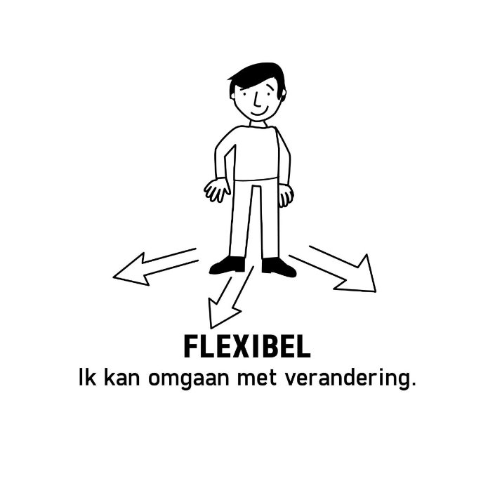

Slide 29
1.4 Beroepenrally – Planet Group Arena

Slide 30
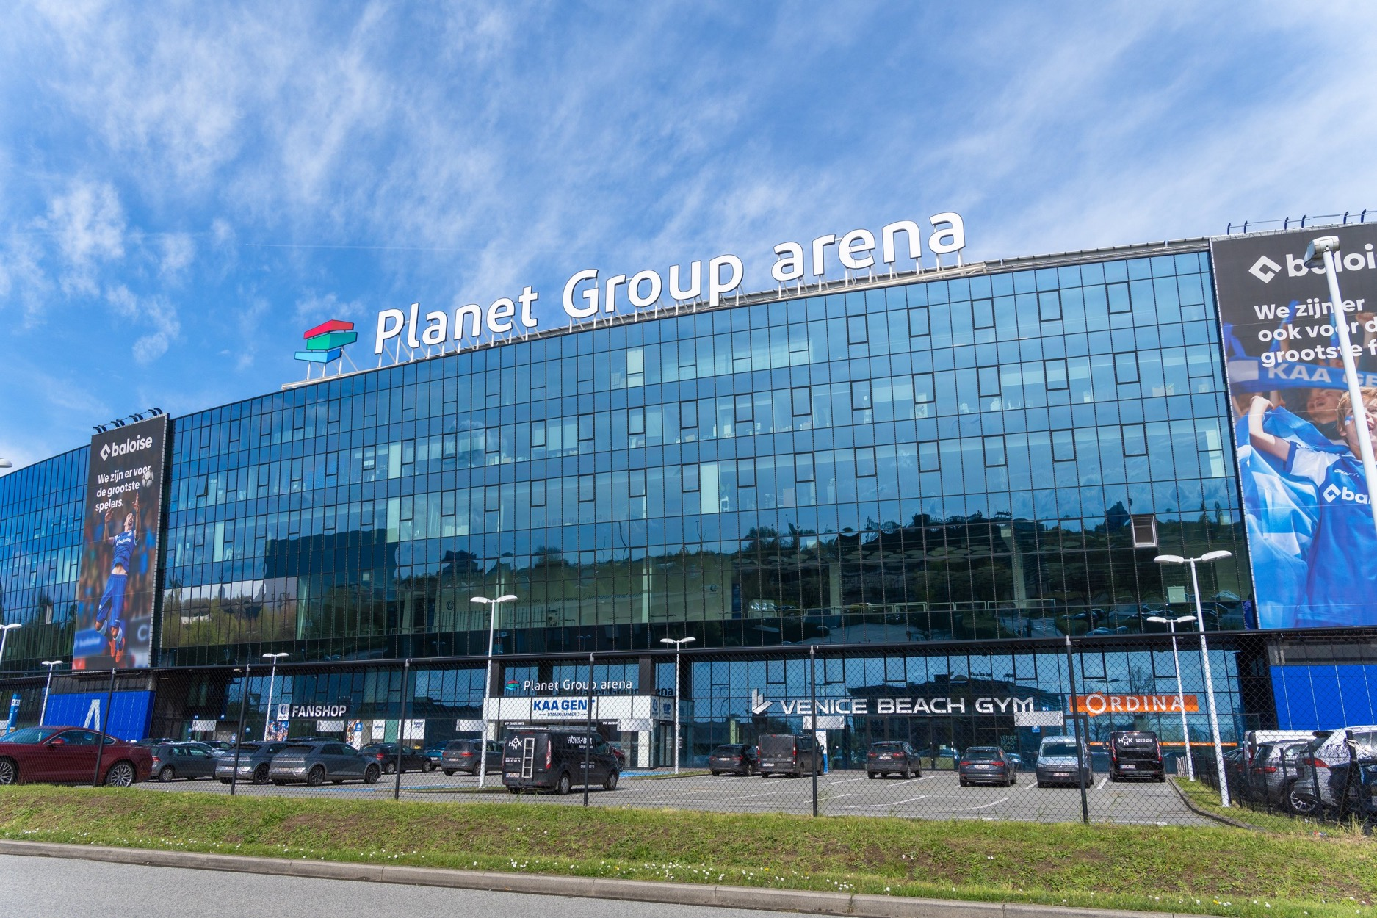
Wat is dat?
Wat?
Weetje?
Welk beroep?
Welke talenten?
Notes:
De Planet Group Arena is een moderne evenementenlocatie in Gent, geschikt voor verschillende soorten bijeenkomsten zoals beurzen en sportevenementen. De arena heeft ruimte voor 5.000 bezoekers en biedt flexibele mogelijkheden voor zowel grote als kleine groepen. De Planet Group Arena is daarmee een populaire plek voor diverse activiteiten en (sport)-evenementen.
Op dinsdag 22 oktober nemen we deel aan de beroepen rally in de Planet Group Arena. Verschillende bedrijven openen voor ons de deuren om een beroep te ontdekken. Hieronder een eerste kennismaking. Er zijn heel wat bedrijven en organisaties die aanwezig zullen zijn en jullie gaan kunnen proeven van een greep uit het aanbod van beroepen aangeboden door deze bedrijven. We overlopen elk bedrijf/organisatie kort.

Slide 31
Veilig
Bank en verzekering
Technisch
Retail
Horeca
Pers en communicatie
Sport
Zorg
Notes:
Vertel kort aan je leerlingen wat de domeinen inhouden, er zijn in totaal 8 domeinen. Jullie zullen kunnen proeven van een aantal van deze domeinen. We gaan ze kort samen even overlopen.
TIP: Het is niet de bedoeling dat je alles in detail uitlegt. Probeer per domein 1 beroep uit te leggen aan je leerlingen, heb je tijd over dan kan je dit uitbreiden.
Bank en verzekering: Dit domein gaat vooral over geldzaken. Mensen die in een bank werken, helpen klanten om hun geld veilig te bewaren, leningen aan te vragen en slim te sparen. Verzekeringen beschermen mensen tegen pech, zoals een kapotte auto of schade aan hun huis.
Horeca: In de horeca draait alles om eten, drinken en gastvrijheid. Denk aan restaurants, cafés en hotels. Mensen die hier werken, zorgen ervoor dat gasten kunnen genieten van lekker eten, een mooi opgemaakt bord en een fijne plek om te ontspannen.
Pers en communicatie: Hier draait het om nieuws en hoe informatie wordt verspreid. Mensen in dit domein werken bijvoorbeeld als journalisten, fotografen of videomakers. Ze zorgen ervoor dat belangrijke verhalen bij het publiek komen via kranten, tv, radio of het internet. Het is een creatief beroep waarbij je veel moet onderzoeken en verhalen moet vertellen.
Retail: Dit is de sector van de winkels. Werken in retail betekent dat je in een winkel werkt, waar je mensen helpt bij het kiezen van producten zoals kleren, schoenen, boeken of elektronica. Je helpt klanten door goed advies te geven en zorgt ervoor dat alles netjes in de winkel ligt. In deze sector ben je altijd bezig met de nieuwste spullen en trends.
Sport: In de sportsector draait alles om beweging en gezondheid. Dit kan gaan van lesgeven in sportclubs, trainen van atleten, tot werken in een fitnesscentrum. Mensen die in deze sector werken, houden van sport en helpen anderen om fit en gezond te blijven. Of je nu zelf sport of anderen coacht, je bent altijd actief bezig.
Technisch: De technische sector gaat over het bouwen en onderhouden van allerlei machines, apparaten en gebouwen. Mensen die in de techniek werken, lossen technische problemen op en maken dingen die ons dagelijks leven beter en makkelijker maken.
Veilig: Dit domein gaat over het zorgen voor veiligheid in de samenleving. Mensen die hier werken, zoals politieagenten of brandweermannen, beschermen anderen. Ze zorgen ervoor dat iedereen zich veilig kan voelen, of het nu gaat om het oplossen van misdaden, helpen bij ongelukken of mensen redden uit gevaarlijke situaties.
Zorg: In de zorgsector help je mensen om gezond te blijven of beter te worden. Dit kan bijvoorbeeld in een ziekenhuis of een rusthuis. Verpleegkundigen, dokters en andere zorgverleners zorgen voor zieke mensen of ouderen die hulp nodig hebben.

Slide 32
Bank en verzekering
Horeca
Gourmet Invent
Bank en verzekering
Retail
Notes:
→ Zie handleiding leerkracht uitleg organisaties/bedrijven

Slide 33
Zorg
Veilig
Kiné en sportpraktijk Wezenbeek
​
Zorg
Veilig
Notes:
→ Zie handleiding leerkracht uitleg organisaties/bedrijven

Slide 34
Pers en communicatie
Sport
Retail
Horeca
Technisch
Notes:
→ Zie handleiding leerkracht Uitleg organisaties/bedrijven

Slide 35
Welke talenten heb jij (nu al)?
je goed bent in dingen maken of repareren met je handen.
Je kan goed met anderen praten en dingen duidelijk uitleggen
Je bent iemand die niet snel opgeeft en blijft doorgaan
Je draagt zorg voor het materiaal en de mensen waarmee je werkt
Notes:
De leerlingen hebben nu al kort kennisgemaakt met de 4 beroepen die ze zullen uittesten tijdens de beroepenrally. Hier gaan we nog een stapje verder. Hieronder staat een schema met alle talenten die expliciet aan bod komen tijdens de rally. Laat de leerlingen voorafgaand aan de rally al eens nadenken en een inschatting maken over hun eigen talenten en laat hun onderstaand schema invullen.
Vertel:
Tijdens de rally zal je enkele beroepen en talenten uittesten. Misschien ben je wel beter in een talent dan je denkt of ontdek je nieuwe talenten bij jezelf. Bij deze rally kan je op verschillende talenten oefenen. Maar hoe goed ben je er nu al in? In jullie werkbundel (p.1-2) zie je een blad met allerlei talenten en smileys. Je vult nu de linker kolom ‘voor de rally’ in.

Slide 36
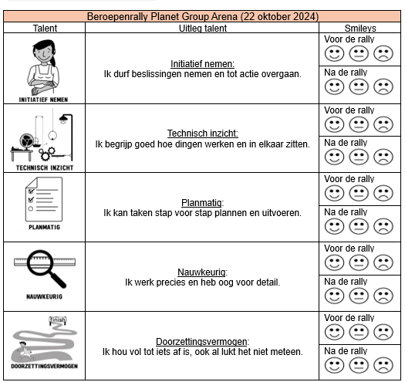
Opdracht: smiley aanduiden
18 talenten
Voor de rally--
Notes:
Vertel:
Tijdens de rally zal je enkele beroepen en talenten uittesten. Misschien ben je wel beter in een talent dan je denkt of ontdek je nieuwe talenten bij jezelf. Bij deze rally kan je op verschillende talenten oefenen. Maar hoe goed ben je er nu al in? In jullie werkbundel (p.1-4) zie je een blad met allerlei talenten en smileys. Je vult nu de linker kolom ‘voor de rally’ in.

Slide 37
Jullie zijn klaar voor de beroepenrally!

Slide 38
Les na de beroepenrally
Notes:
Na elke beroepenrally (of degene waar jullie als school aan hebben deelgenomen) volgt een algemene nabespreking.
Er wordt een korte opdracht gemaakt via een learning app om de talenten te koppelen aan de beroepen die leerlingen hebben uitgetest tijdens de rally.
De smiley-opdracht wordt vervolledigd → de kolom ‘na de rally’ wordt ingevuld.
De leerlingen vullen hun talentenkaart met batterij in op basis van deelname aan de rally. De talentenkaart staat in de werkbundel van de leerlingen.

Slide 39
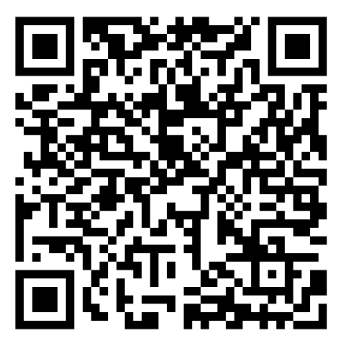
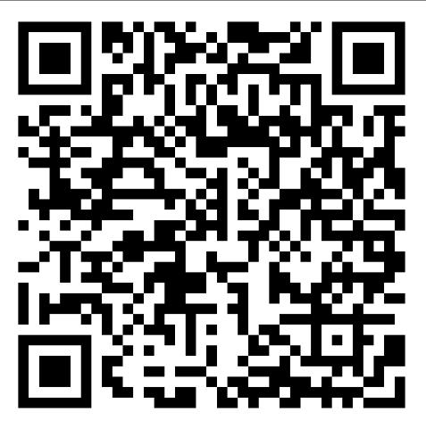
Verbindingsoefening via Learning app Route 1 en 2
Learning App | Link | QR code
Voormiddag – traject 1 | Link: https://learningapps.org/watch?v=pye9vezic24
Voormiddag – traject 2 | Link: https://learningapps.org/watch?v=pxhpswow224
Notes:
Opgelet: doe enkel die learning app die verbonden is aan jullie deelgenomen route en tijdstip. Dit is gekoppeld aan de beroepen die jullie tijdens de rally hebben uitgetest.
Laat de leerlingen elk op een tablet of computer (duo’s indien geen toestel voor iedereen) surfen naar de juiste link of laat hen gewoon de QR-code scannen:
In deze oefening zullen ze telkens de uitgeteste beroepen van de rally moeten verbinden aan de passende foto en het correcte domein

Slide 40
Oplossing verbindingsoefening Route 1 en 2
Notes:
Dit zijn de oplossingen van de verschillende learning apps route 1 en 2

Slide 41
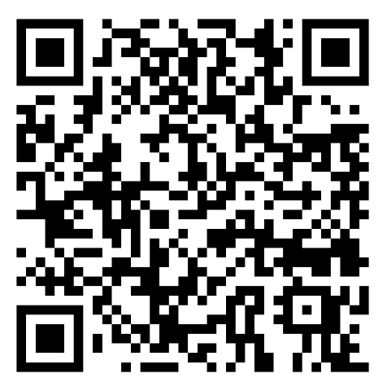
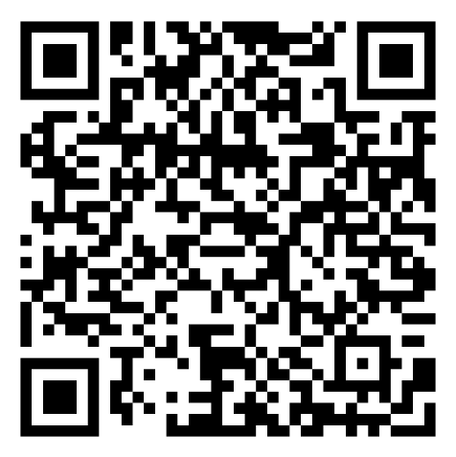
Verbindingsoefening via Learning app route 3 en 4
Namiddag – traject 3 | Link: https://learningapps.org/watch?v=phbv9bx4c24
Namiddag – traject 4 | Link: https://learningapps.org/watch?v=pcpq49t1524
Notes:
Opgelet: doe enkel die learning app die verbonden is aan jullie deelgenomen route en tijdstip. Dit is gekoppeld aan de beroepen die jullie tijdens de rally hebben uitgetest.
Laat de leerlingen elk op een tablet of computer (duo’s indien geen toestel voor iedereen) surfen naar de juiste link of laat hen gewoon de QR-code scannen:
In deze oefening zullen ze telkens de uitgeteste beroepen van de rally moeten verbinden aan de passende foto en het correcte domein

Slide 42
Oplossing verbindingsoefening Route 3 en 4
Notes:
Dit zijn de oplossingen van de verschillende learning apps route 3 en 4

Slide 43
Opdracht: smiley aanduiden
18 talenten na de rally -
Notes:
Voor de beroepenrally maakten de leerlingen al een inschatting hoe goed ze bepaalde talenten bezitten (de talenten die expliciet aan bod kwamen tijdens één rally). Het is de bedoeling dat de leerlingen dit opnieuw gaan invullen en opnieuw een inschatting maken van welke talenten ze bezitten en of dit veranderd is door de deelname aan de beroepenrally.
Vertel:
We keren even terug naar een opdracht die we voor de rally al deels maakten. Kijk in je werkbundel (op p. 1-4) en vul de opdracht met de smileys verder aan. Je vult nu de kolom in ‘na de rally’. Denk opnieuw na over je talenten, na afloop van de rally. Deze oefening draagt bij aan een grotere zelfkennis van jouw leerlingen.
Hebben je nieuwe talenten ontdekt bij zichzelf?
In welk talent ben je gegroeid door de beroepenrally?
Hebt je gemerkt dat je ergens toch niet zo goed in bent?

Slide 44
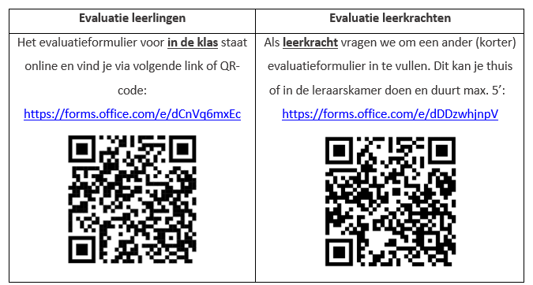
Evaluatieformulier invullen
Wij appreciëren deze feedback enorm en nemen deze mee naar een volgende editie!
Notes:
Op het einde van de na-les gebeurt een klassikale evaluatie over de deelname aan de beroepenrally(‘s). Er is zowel een leerkracht formulier en een leerling formulier.
Tip: namen jullie ook deel aan een andere rally dan hoeven jullie niet alles opnieuw in te vullen. Je wordt automatisch doorgeschakeld naar het desbetreffende deel van de evaluatie.
Evaluatieformulier invullen a.d.h.v. een kringgesprek:
je kan met je leerlingen een kring vormen en zo het gesprek over de rally openen.
Leerkracht opent de forms en beantwoord vragen door input te vragen aan leerlingen bv: vb. 6 lln. zeggen ja, 3 lln. zeggen geen idee, 2 lln. Neen
Tip: je kan de leerlingen op verschillende manieren laten antwoorden bv: eenvoudig hand in de lucht steken – werken met kaartjes (groen – oranje – rood) – laten rechtstaan

Slide 45
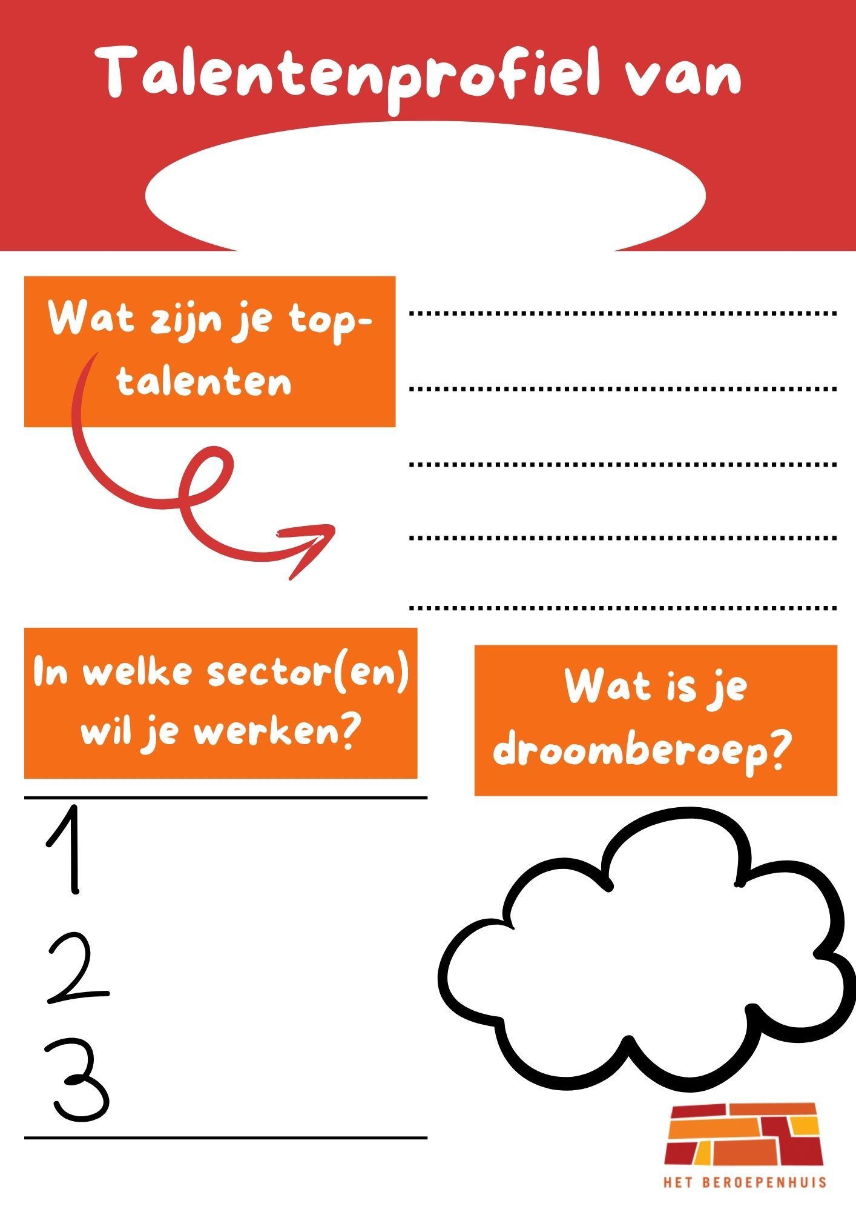
Talentenprofiel maken
Schrijf je naam op
Stap 1
Stap 2
Stap 3
Notes:
Om de na les af te sluiten is het een meerwaarde dat jouw leerlingen een talentenprofiel maken. Het is belangrijk dat jouw leerlingen nadenken over zichzelf en aan de hand van deze les en via de beroepenrally(‘s) meer te weten komen over wat ze leuk vinden om te doen en waar ze goed in zijn. Elke leerling heeft een blanco talentenprofiel in zijn werkbundel.
Belangrijk: doe deze opdracht pas na de laatste deelname aan een rally (bv: neem je deel aan 2 beroepenrally’s, doe dit dan pas na het laatste bezoek.)
Vertel:
Tijdens de deze opdracht gaan jullie je eigen talentenprofiel maken. Zoals jullie weten is het belangrijk dat je op ontdekking gaat om te weten te komen wat je leuk vindt om te doen en waar je goed in bent. Na onze deelname aan de beroepenrally(s) hebben jullie vast en zeker talenten bij jezelf ontdekt of ben je verder kunnen groeien. Ik ben benieuwd naar jullie profiel en daarom gaan jullie een eigen talentenprofiel maken. De opdracht gebeurt in 3 stappen.

Slide 46
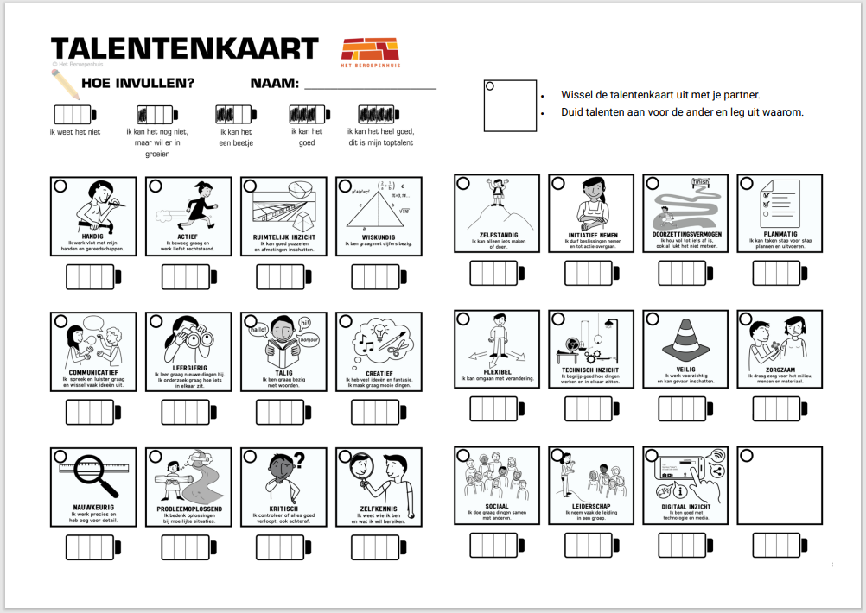
Talentenprofiel maken
Stap 1
Kijk naar je batterijen!
Notes:
Stap 1: mijn toptalenten: Leerlingen kijken aandachtig naar de talentenkaart (bv: afgebeeld op whiteboard, zie volgende dia). Het is de bedoeling dat de leerlingen hun 5 (top) talenten opschrijven.

Slide 48
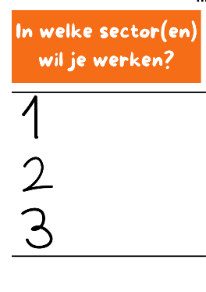
Talentenprofiel maken
Stap 2
https://www.onderwijskiezer.be/v2/beroepen/beroep_sectoren.php
Surf naar
Notes:
Stap 2: in welke sector ik aan de slag. Leerlingen denken na in welke sector of sectoren ze aan de slag zouden willen. Hiervoor gaan ze kort aan de website van onderwijskiezer verkennen. Op deze website kunnen leerlingen verschillende sectoren terugvinden. Dit is hetzelfde overzicht aan sectoren zoals die tijdens de introductie in de voor-les werden geïntroduceerd. De leerlingen surfen naar ​ https://www.onderwijskiezer.be/v2/beroepen/beroep_sectoren.php
Als leerlingen graag meer willen weten over één bepaalde beroepssector kunnen ze klikken op het icoontje bv: de autosector.

Slide 49
Talentenprofiel maken
Stap 3
https://www.onderwijskiezer.be/v2/beroepen/beroep_lijst.php
Surf naar
Notes:
Stap 3: Droomjob: Leerlingen na over hun eigen droomberoep. Misschien hebben ze hun droomjob wel leren kennen op één van de beroepenrally’s. Hier voorzien wij 2 opties:
Voldoende tijd: laat leerlingen nu via de website van onderwijszoeker https://www.onderwijskiezer.be/v2/beroepen/beroep_lijst.php op zoek gaan naar hun droomberoep. Hier vinden de leerlingen van A-Z beroepen opgesomd. Opnieuw kunnen ze doorklikken om meer informatie over hun droomjob te verkrijgen. Leerlingen vullen hun droomjob in op hun talentenprofiel. Ze schrijven ook op welk(e) talent(en) belangrijk zijn voor deze job.
Geen tijd meer: geef leerlingen deze opdracht mee om thuis eens op te zoeken. Laat hen wel een droomberoep noteren op hun talentenprofiel

Slide 50
Einde

